Slide 1
ФОРМУЛЕ

Slide 2
Говорићемо о:
– формулама; – релативним, апсолутним и мешовитим адресама.

Slide 3
Унос формула
Формуле уносимо тако што поставимо показивач миша у ћелију у којој желимо да резултат израчунавања буде приказан, откуцамо знак једнакости (=) за почетак формуле, унесемо формулу и унос потврдимо притиском на тастер Enter.

Slide 4
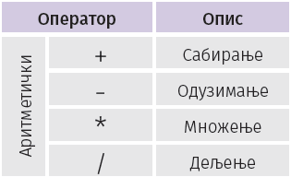
Аритметички оператори
Формуле креирамо користећи наведене операторе и поштујући математичка правила попут приоритета рачунских операција, коришћења заграда, и сл.

Slide 5
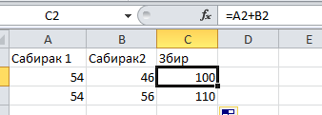
Унос формула
формуле за израчунавања треба да креирамо тако што ћемо наводити адресе ћелија, а не конкретне податке који се у њима налазе
Промени име првог радног листа у Формуле и направи табелу као на слици и унеси формуле у Ц2 и Ц3

Slide 6
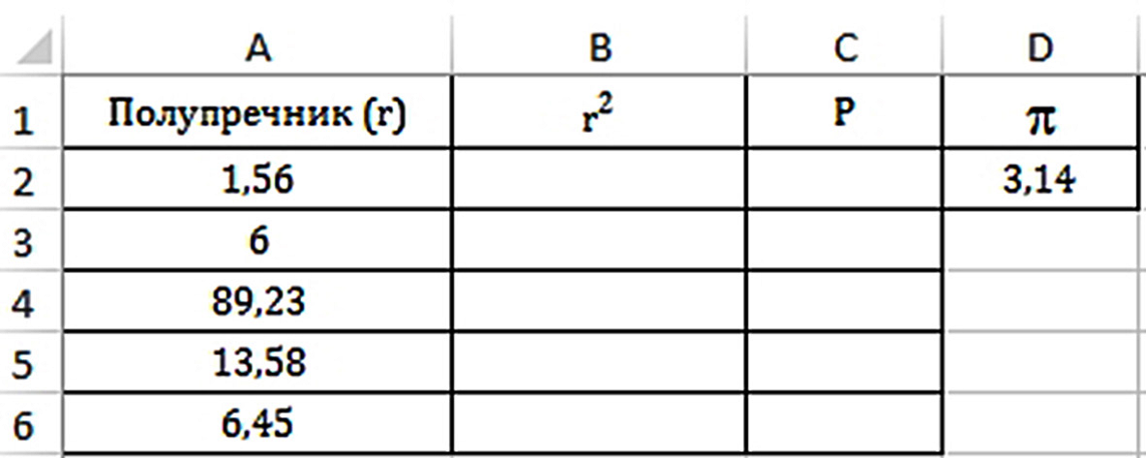
Направи табелу следећег изгледа
Да би откуцао најпре укуцај r2, селектуј број 2, притисни десни клик и изабери команду Format Cells, у прозору који се отвори чекирај опцију Superscript
ћеш укуцати Insert – Symbol
Површина круга израчунава се по формули: P = r²∏.
Направи табелу као на слици у другом радном листу Круг

Slide 7
У радној табели Круг промени садржај ћелије А3 из 6 у 7.
Шта се догодило са вредношћу квадрата полупречника (ћелија B3) и површине круга (ћелија C3)? Објасни.

Slide 8
Копирање формуле
Радна табела из претходног задатка садржала је само пет вредности полупречника круга. У овом случају није било тешко унети пет формула за рачунање квадрата полупречника круга и пет формула за рачунање површине круга. Међутим, ако бисмо имали табелу са 1000 полупречника, овај посао не би био нимало лак.
Програми за табеларне прорачуне пружају могућност копирања формуле из једне ћелије у низ других на следећи начин:
► позиционирамо се у десни доњи угао ћелије тако да показивач миша добије облик знака +;
► држећи притиснут леви тастер миша развлачимо оквир на све ћелије у које желимо да ископирамо формулу;
► отпуштамо леви тастер миша.

Slide 9
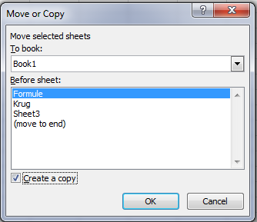
Копирање формула
Направи копију радног листа Круг и тај радни лист назови Круг копирање

Slide 10
Копирање формула
Обриши формуле које си малопре унео од Б3 до Ц6
Формулу уписану у ћелију B2 развлачењем оквира ископирај у ћелије од B3 до B6 (B3:B6) и анализирај њихов садржај.
Формулу уписану у ћелију C2 развлачењем оквира ископирај у ћелије од C3 до C6 (C3:C6) и анализирај њихов садржај.
Сачувај радну табелу.
Како тумачиш чињеницу да је вредност у ћелијама C3:C6 нула? Објасни.

Slide 11
Релативне и апсолутне адресе
Адресе ћелија наведене у формулама које смо копирали у претходном задатку (А2, B2 и C2) називамо релативним адресама.
Релативне адресе мењају се приликом копирања формуле у друге ћелије тако што се ознака колоне односно реда мења за одговарајући број места у табели, при чему програм води рачуна о правцу и смеру копирања.
Отуда садржај ћелије B3 (=A3*A3) није идентичан садржају ћелије B2 (=A2*A2) нити садржају ћелије B4 (=A4*A4).

Slide 12
Релативне и апсолутне адресе
Релативно адресирање показало се корисно када смо желели да израчунамо вредности квадрата сваког од полупречника.
Међутим, релативно адресирање није било корисно при израчунавању површине сваког од кругова. У овом случају било је потребно да се у формули не мења адреса ћелије D2, тј. да она остане фиксна..
Фиксну адресу називамо апсолутном јер се ознаке реда и колоне не мењају.
За њено означавање користимо ознаку $
Пример апсолутне адресе јесте $D$2.
Дакле, формула за израчунавање површине у ћелији C2 треба да гласи =B2*$D$2.

Slide 13
У радној табели промени формулу записану у ћелији C2 тако што ћеш унети апсолутну адресу ћелије D2. Ову формулу уписану у ћелију C2 развлачењем оквира ископирај у ћелије C3:C6 и анализирај њихов садржај.
Сачувај радну табелу.

Slide 14
Поред релативних и апсолутних постоје и мешовите адресе. Једна ознака (реда или колоне) јесте апсолутна, а једна је релативна. Пример записа мешовите адресе са апсолутном адресом колоне јесте $А7, док се апсолутна адреса реда означава са А$7.

Slide 15
Именовање ћелије
Уместо да у формулу за израчунавање површине круга уносимо апсолутну адресу ћелије ($D$2) у коју је уписана вредност константе Π, било би лакше да унесемо име ове константе.
Програми за табеларне прорачуне омогућавају нам да именујемо појединачну ћелију или опсег ћелија и да то име користимо у формулама.
Име које дајемо мора почети знаком или доњом цртом ( _ ), док дужина може да износи до 255 знакова (слова, цифара, доње црте и тачке). Имена ћелија морају да буду јединствена.

Slide 17
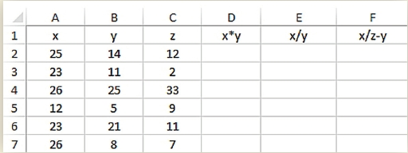
Креирај радни лист. Користећи одговарајуће формуле израчунај тражене вредности

Slide 18
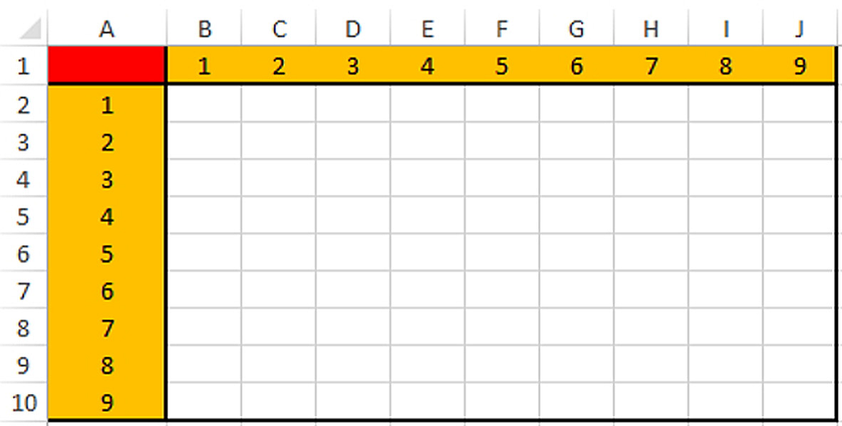
Користећи мешовите адресе направи таблицу множења.

